Slide 1
Axiomas y patologías de la comunicación
Maira Muñoz Rovinsky
Psicóloga

Slide 2
Contextualización
Paul Watzlawick (1921 – 2007), es considerado uno de los pioneros de la Teoría de la Comunicación humana, la cual se basa en que la comunicación no puede concebirse sin el contexto en el que se produce.
Dentro de su teoría, plantea que la comunicación se entiende como el vehículo de las manifestaciones observables de una relación humana. ¿Qué quiere decir esto? que la comunicación y la conducta son sinónimos, en el sentido de que todas las conductas comunican algo. Por lo tanto, al hablar de comunicación no solo hacemos referencia al mensaje verbal, sino que al contenido no verbal, al lenguaje corporal. En otras palabras, lo que ocurre en una relación humana y que es observable.
El énfasis en el estudio de la comunicación se encuentra en la relación que se establece entre emisor y receptor, siendo dicha comunicación el medio que determina la relación. Es por esto que su significado está enlazado a un contexto que le da significado.

Slide 3
Axiomas de la comunicación
Son el conjunto de principios o leyes consideradas verdaderas y universales y que rigen la totalidad de intercambios comunicativos, independientemente de entre qué tipo o número de interlocutores se de la comunicación.

Slide 4
Axiomas de la comunicación
Es imposible no comunicar.
Toda comunicación tiene un aspecto de contenido y uno de relación.
Los seres humanos se comunican tanto digital como analógicamente.
Todos los intercambios comunicacionales son simétricos o complementarios.
La naturaleza de una relación depende de la puntuación de las secuencias de la comunicación entre los participantes.

Slide 5
Axiomas de la comunicación
1. Es imposible no comunicar: de manera que esto es involuntario. Comunicarse no se limita solamente al hecho de hablar, sino que implica lo que hacemos y no hacemos, en el sentido de que estas acciones tienen un significado que se puede interpretar, alterando el comportamiento de quien recibe el mensaje.
¿Cuál es su importancia?

Slide 6
Axiomas de la comunicación
2. Toda comunicación tiene un aspecto de contenido y uno de relación; el segundo califica al primero y es, por ende, una metacomunicación, ya que la relación dirige la manera en que el contenido va a ser interpretado. El contenido es el sistema de signos y la relación entre los comunicantes califica en un marco de entendimiento el contenido.
La relación ayuda a interpretar el contenido.
Ejemplo: La mamá le dice a su hijo: “¿Qué estás planeando?” / El hijo le dice a su pareja pensando en que hacer más tarde “¿Qué estás planeando?”.

Slide 7
Axiomas de la comunicación
3. Los seres humanos se comunican tanto digital como analógicamente, es decir, tanto lo que se dice como la manera en que se dice. Por lo tanto, se debe considerar tanto las palabras como otros aspectos tales como los gestos, el tono, la distancia y la posición.
Ejemplo: La profesora le dice “deja de molestar” a uno de sus estudiantes en tono amenazante y con mirada desafiante; y en otro contexto le dice a su pareja “ya poh deja de molestar” mientras los dos ríen, luego de hacerse bromas mutuamente.

Slide 8
Axiomas de la comunicación
4. Todos los intercambios comunicacionales son simétricos o complementarios: hay que tener en cuenta que puede haber relaciones de simetría o complementariedad en las relaciones comunicativas, según si todos tienen el mismo rol o posición de poder o bien dicha relación es desigual. Influye la información entregada, la relación y jerarquía.
Ejemplo: Una relación simétrica se genera entre amigxs y complementaria entre padres e hijxs.

Slide 9
Axiomas de la comunicación
5. La naturaleza de una relación depende de la puntuación de las secuencias de la comunicación entre los participantes: el emisor y el receptor se afectan mutuamente, generando el uno una reacción en el otro y generando una secuencia determinada, siendo la comunicación una secuencia interrumpida de hechos. Por otra parte la lectura de las relaciones o las realidades en que participa se llama “puntuación”.
Ejemplo: Bernardo le dice con remordimiento a su pareja “recuerdo que hace 5 años hablaste con Pedro y lo abrazaste muy afectuosamente” y su pareja responde “la verdad es que no me acuerdo…” Aquí se puede evidenciar como secuencian los hechos de manera diferente. En otras palabras, tener distintas versiones de una situación.

Slide 10
La comunicación se considera patológica cuando en lugar de crear lazos positivos con otras personas, se contribuye a alejarlas favoreciendo la incomprensión, el resentimiento y la confusión.

Slide 11



Patologías axioma 1: es imposible no comunicar
Rechazar la comunicación
Descalificar la comunicación:
Usar síntomas como comunicadores:
genera una relación incomoda y tensa que se mantendrá mientras la interacción prosiga.
invalidar en el proceso de conversar. Por ejemplo: malentender, literalizar, metaforizar, cambiar el tema, usar términos no conocidos por el otro etc.
invocar algún tipo de deficiencia o dificultad para no comunicar. Por ejemplo sueño, malestar, sordera, etc.

Slide 12

Caso: Pedro y Juan son desconocidos y están sentados al lado del otro en una micro llena. Pedro desea entablar una conversación, sin embargo, Juan no quiere. Debido a que no hay más asientos disponibles, Juan no puede bajar del transporte hasta llegar a su destino. Tengamos en cuenta que tampoco puede no comunicar (siempre comunicamos, ya sea de manera verbal o no verbal). Por lo tanto, existen las siguientes opciones:
Aceptar la comunicación:
Juan le dice a Pedro que no le interesa conversar, generando una posible relación incómoda y tensa en el transcurso del viaje.
Rechazar la comunicación:
Ceder y entablar una conversación con Pedro.
Descalificar la comunicación:
Juan puede invalidar el proceso de conversar cambiando constantemente el tema.
Usar síntomas como comunicadores:
Juan puede fingir que tiene sueño, algún tipo de incapacidad que pueda justificar la imposibilidad de conversar.

Slide 13
Patologías axioma 2: toda comunicación tiene un aspecto de contenido y uno de relación.
Existen dos opciones
Lxs participantes están de acuerdo con respecto al contenido (lo que se dice) y la relación que tienen.
Lxs participantes están en desacuerdo respecto al nivel de contenido y/o de relación.
Para lo cual se encuentran las siguientes posibilidades:
1. Los participantes están en desacuerdo con el nivel de contenido pero esto no perturba su relación, por lo tanto en este caso, se puede sobrellevar la situación si se hace de forma asertiva. Por ejemplo: un debate político entre amigos.
2. Los participantes están de acuerdo con el nivel de contenido pero no en el de su relación. Ejemplo: dos compañeros de curso no se llevan bien (tienen desacuerdos en su relación), sin embargo, uno de ellos comenta que Mariana es muy inteligente (es una de sus compañeras), en lo cual están de acuerdo.

Slide 14
Patologías axioma 2: toda comunicación tiene un aspecto de contenido y uno de relación.
Lxs participantes están en desacuerdo respecto al nivel de contenido y/o de relación.
3. Otra posibilidad son las confusiones entre los dos aspectos, "contenido y relación". Este es el caso de dos personas que han dejado de ser pareja hace un tiempo, se reencuentran y discuten. Ernesto le refiere de manera agresiva a Noelia que quiere que vuelvan a estar juntos y ella responde que no está de acuerdo. Por lo tanto, existe un conflicto en el contenido (discusión) y relación que se da entre los participantes.
4. Dudar de la propia percepción: la persona duda de sus propias percepciones para no poner en riesgo la relación.
Ejemplo: María le dice a Rebeca, su pareja, que deben ir a la casa de sus padres en un tono amenazante. Rebeca le contesta que sí va a ir, sin embargo, ella no desea asistir a la cena que se realizará. De esta manera, duda de su propia percepción para que María no se enoje. En otras palabras, hace lo que ella desea para evitar problemas.

Slide 15
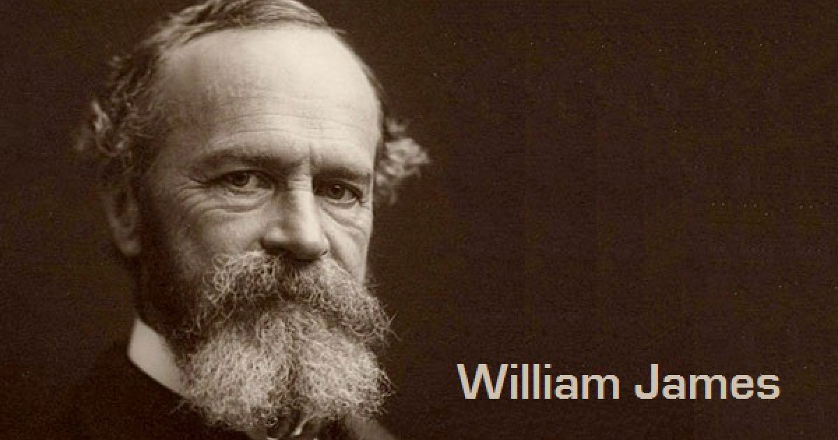
Patologías axioma 2: toda comunicación tiene un aspecto de contenido y uno de relación.
Dentro del axioma “contenido y relación” existen tres posibilidades de manejo:
confirmar el contenido y relación.
rechazar el mensaje (por ejemplo decirle a otra persona que está equivocada).
Desconfirmar, es decir, se ignora a la persona como si “no existiera”.
"No podría idearse un castigo más monstruoso, aun cuando ello fuera físicamente posible, que soltar a un individuo en una sociedad y hacer que pasara totalmente desapercibido para sus miembros".

Slide 16


Patologías axioma 3: los seres humanos se comunican tanto digital como analógicamente
Tanto lo que se dice como la manera en que se dice. Debido a esto, se debe considerar tanto las palabras como otros aspectos tales como los gestos, el tono, la distancia y la posición.
Lenguaje digital: Todo lo que se puede expresar mediante el lenguaje. Si solamente nos quedáramos en lo digital, serían solo palabras… No tiene la garantía de comunicar la verdad. Por lo tanto necesitamos del lenguaje analógico para darle un sentido y comprender mejor.
Lenguaje analógico: corporal y gestual. No puede comunicar vivencias e historias como el lenguaje digital, pero puede comunicar más en cuanto a la naturaleza de la relación. Por ejemplo: expresar vergüenza, confianza, etc.
Para comunicar, necesitamos de los dos tipos de comunicación.

Slide 17

Patologías axioma 3: los seres humanos se comunican tanto digital como analógicamente
TRADUCCIONES: cómo traduzco lo analógico a digital.
La manera en que se entiende determinado gesto.
Ejemplo: en un juicio: la persona suda, tartamudea, por lo que se puede inferir que es culpable. Sin embargo, es solo nerviosismo. Hay una mala traducción, debido a la dificultad de comprender la gestualidad del imputado.
Ejemplo: Juan llega del trabajo y le regala una flor a su pareja y ella lo interpreta como soborno, pensando que algo hizo, siendo que realmente era una muestra de afecto.
Ejemplo: María se comporta de mala manera con su pareja, puesto que en el caso de expresar digitalmente que desea terminar con él, traerá problemas. Por otra parte, puede comenzar a somatizar.
El lenguaje analógico da mucho a la interpretación, por lo tanto, no hay que definirlo como verdad.

Slide 18
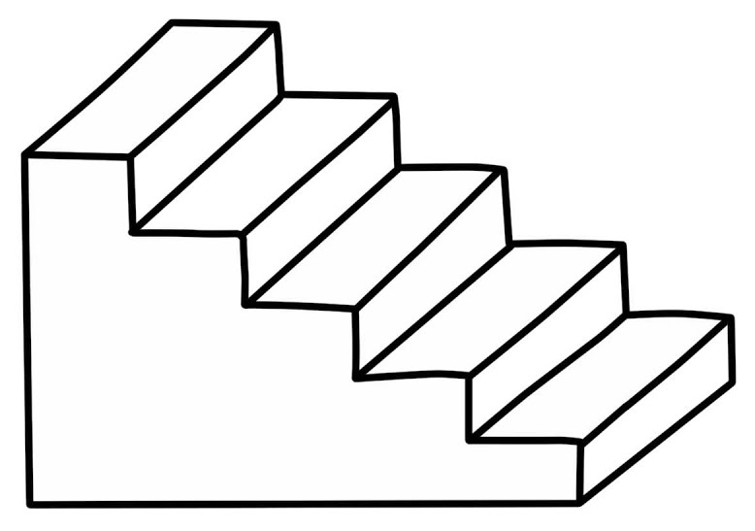

Patologías axioma 4: todos los intercambios comunicaciones son simétricos o complementarios.
Patología relación simétrica: escalada simétrica.
Siempre que hay simetría, hay peligro de competencia. Uno de los interactuantes considera que está en una situación de desmedro, por lo tanto, realiza conductas destinadas a equiparar la relación. El otro considera que la relación es simétrica y que no hay nada que equiparar.
Ejemplo: entre compañerxs la competitividad de tener la mejor nota, entre amigxs ser el “mejor amigx”.
Ejemplo: Decisiones lentas entre pareja por el típico “decide tú”.
Ejemplo: relación simétrica entre padres e hijxs y complementaria en una relación de pareja o amistad.

Slide 19



Patologías axioma 4: todos los intercambios comunicaciones son simétricos o complementarios.
Patología relación complementaria: complementariedad rígida.
Unx de los participantes abusa del poder y el otrx se somete. No se puede comentar acerca de la relación.
Ejemplo: cuando un jefe no acepta sugerencias de sus empleados, ellos asumen su posición y se da una complementariedad rígida.
Dinámica “amo y esclavo”.
Doble vínculo
Mensaje contradictorio que se interpreta equivocadamente, ya que cualquier respuesta está mal.
Ejemplo: María le pregunta a Juan, ¿qué polera se me ve mejor?
Juan responde: la celeste se te ve mucho más linda.
María: ah! Entonces con la amarilla me veo fea, ¿soy fea cierto?

Slide 20

Patologías axioma 5: la naturaleza de una relación depende de la puntuación de secuencia de hechos.
Una de las partes cuenta con diferente cantidad de información, puntuando diferente los hechos.
Se organizan los hechos en términos de causa efecto, tratando de determinar una sola realidad.
Profecía autocumplida
La actitud de la persona hace que la profecía se haga realidad.
Ejemplo: queja:
Juanito: mi pareja me hostiga todo el rato, por eso la evito.
Juanita: mi pareja se aísla, entonces debo ir a buscarlo constantemente para conversar.
¿Quién tiene la verdad? ¿Quién comenzó la conducta?

